Slide 1
Povinnosti konečného příjemce - publicita, příjmy v projektu a udržitelnost projektu
Martina Gassenbauerová
MF - vedoucí odd. realizace, monitorování a hodnocení

Slide 2

Komunikace s konečným příjemcem
Primárně probíhá komunikace přes „Nástěnku IS CEDR“
Je možná i telefonická konzultace s PM CZP2 a PM CFCU
Setkání s KP – při řešení problémů nebo změn v projektu je možné domluvit schůzku mezi konečným příjemcem a projektovými manažery (vzhledem k aktuální situaci probíhají online jednání přes MS Teams)

Slide 3
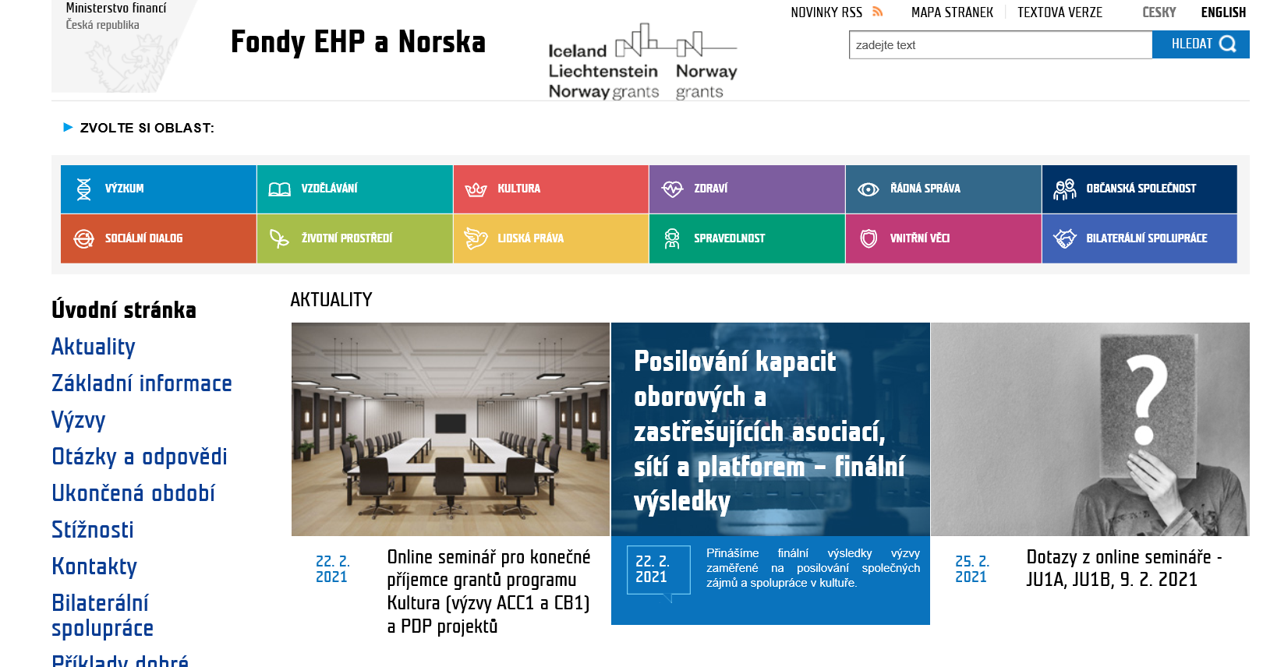
Publicita programu
webové stránky Fondů, www.fondyehp.cz, www.norskefondy.cz (lze používat tuto českou alternativu namísto www.eeagrants.cz, www.norwaygrants.cz)
U každého programu je záložka Podpořené projekty, kam budeme postupně vkládat informace ke každému projektu (je zde i fototogalerie, proto kdo má nějaké ilustrativní foto k projektu, prosíme zaslat, dáme k projektu)
Máme komunikační kanály:
  Facebook: @EHPaNF,
  Instagram: fondyehpanorska,
  YouTube: Fondy EHP a Norska,
  Twitter @EHPaNF

Slide 4
Publicita projektu
Publicita na úrovni projektů – zajišťují koneční příjemci projektů (příp. partneři projektů), kontroluje Zprostředkovatel programu
Komunikační plán projektu – povinná aktivita Publicita projektu
Reportování – průběžné zprávy, závěrečná zpráva
Pokyny k publicitě uvedeny:
  Příručka pro příjemce grantu (Kapitola 5.5)
  Příloha č. 1 Příručky pro příjemce – Pokyny pro publicitu – podrobné informace k publicitě projektu
  Manuál pro komunikaci a design vydaný KFM (Communication and Design Manual) - technické požadavky na různé prvky publicity (dostupné na www.fondyehp.cz a www.norskefondy.cz)

Slide 5
Publicita projektu – web projektu
Dodržovat komunikační plán projektu popsaný v rámci povinné aktivity Publicita projektu
Poskytování informací o projektu na webových stránkách
  tematicky zaměřené webové stránky
  stávající webové stránky organizace KP v sekci věnované projektu v českém jazyce.
  a/nebo prostřednictvím profilu na sociálních sítích
Projekty s grantem nad 3 900 000 Kč, a/nebo projekt s partnerem z donorských zemí.
  webové stránky projektu v českém a anglickém jazyce
  nebo profil na sociálních sítích v českém a anglickém jazyce
  Udržitelnost
  Informace o projektu na webu zůstanou přístupné i po ukončení projektu (minimálně po celou dobu jeho udržitelnosti, pokud je stanovena).
  Informace na profilu na sociálních sítí přístupné a viditelné i po ukončení projektu (tj. profil nebude odstraněn ze strany konečného příjemce).
Tipy: Zaslat nám ke sdílení adresu na aktuální webové stránky projektu, případně profil na FB/Inst
V případě, že projekt má FB, propojit s FB @EHPaNF, v příspěvcích ideálně označovat @EHPaNF

Slide 6
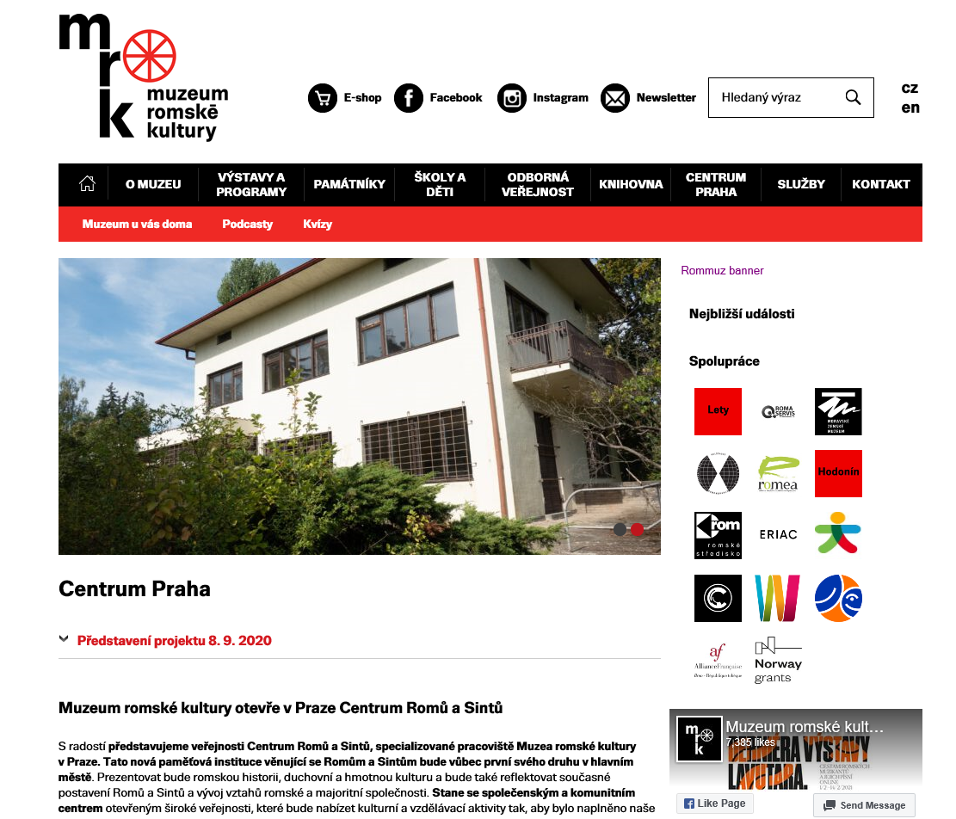
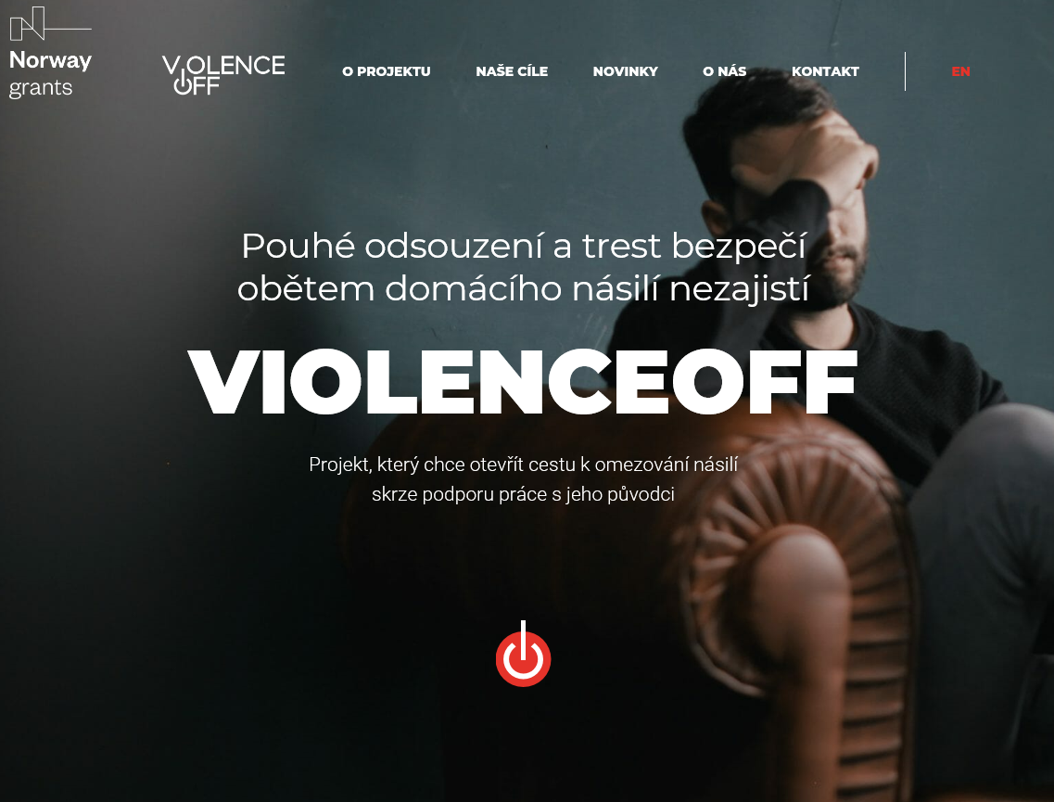
Publicita projektu – příklady webu projektu - ČJ

Slide 7
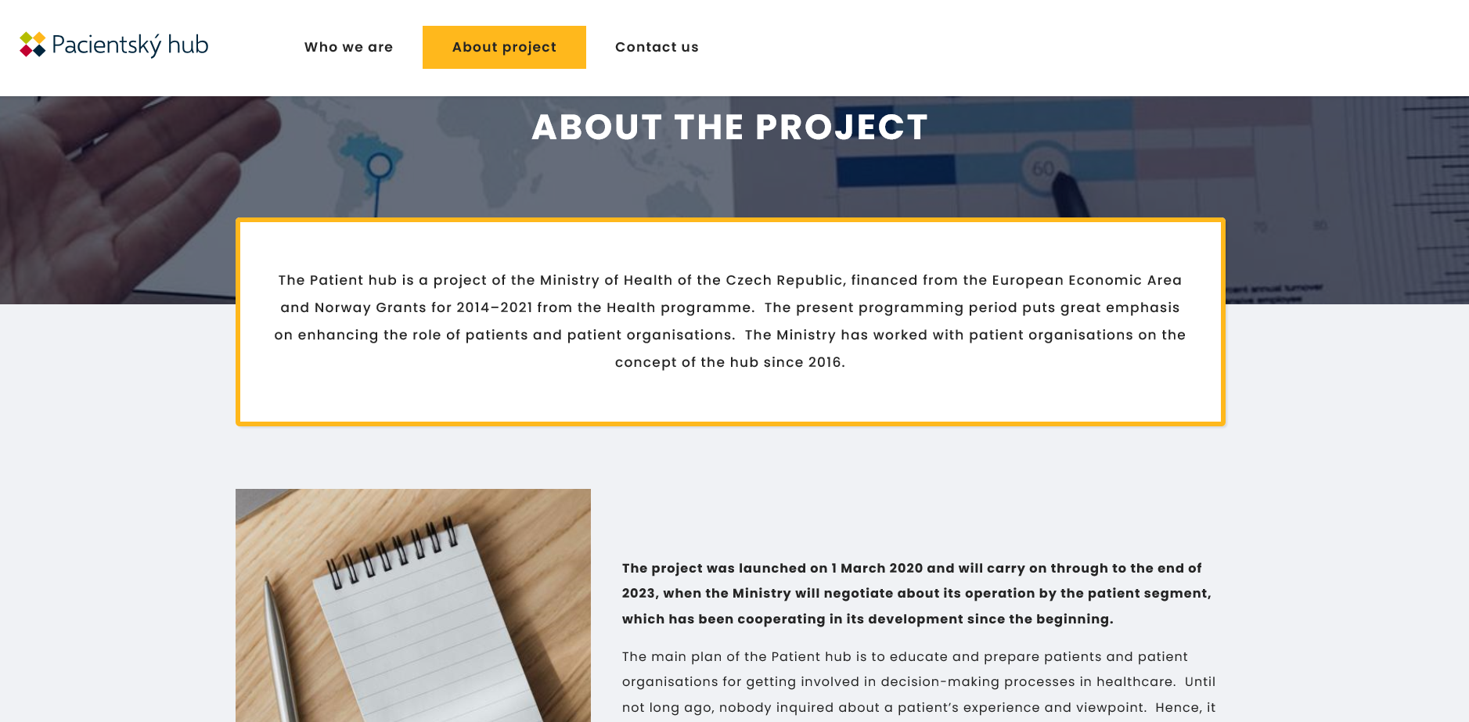

Publicita projektu – příklady webu projektu - AJ

Slide 8
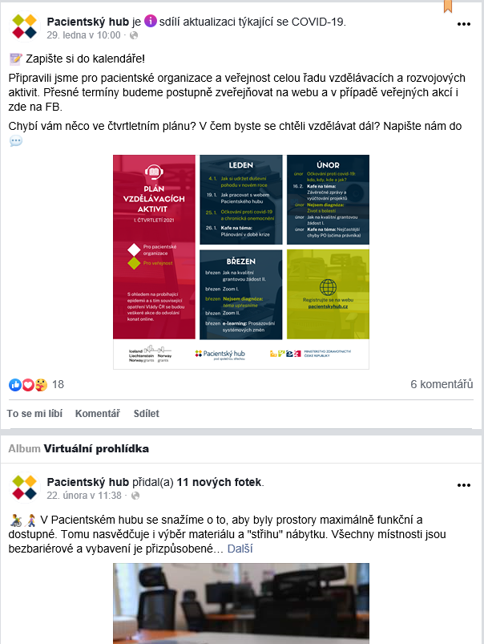
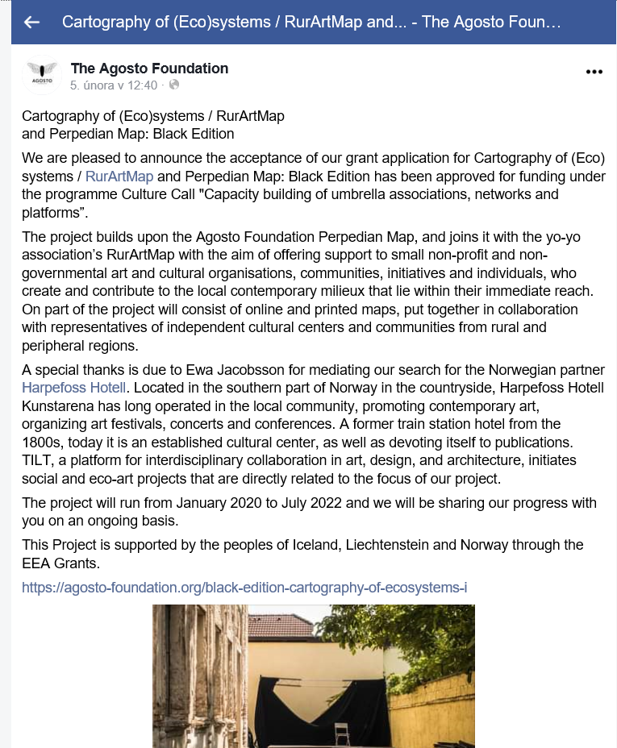
Publicita projektu – příklady informace na profilu sociální sítě

Slide 9
Publicita projektu - billboard
Stavební práce či investice do infrastruktury nad 1 300 000 Kč
Umístit v průběhu projektu na viditelné místo objektu, které je přímo spojené s implementací projektu
Minimální rozměry jsou 2 m na šířku a 1 m na výšku
Musí vždy obsahovat logo příslušného grantového mechanismu, název projektu a odkaz na webové stránky ZP www.fondyehp.cz / www.norskefondy.cz
Může být umístěno také vlastní logo/logo příslušné organizace zajišťující spolufinancování
Odolný materiál, který je standardně využíván pro velkoplošné billboardy s potiskem

Slide 10
Publicita projektu – pamětní deska
Stavební práce či investice do infrastruktury nad 1 300 000 Kč
Po ukončení příslušné aktivity projektu nahrazení billboardu pamětní deskou (před ukončením projektu, a po dobu jeho udržitelnosti, minimálně 5 let)
Minimální rozměry pro pamětní desky jsou 200 mm na výšku a 300 mm na šířku
Černobílé provedení (bílé pozadí a černý text)
Materiál desky trvalého charakteru s minimální tloušťkou 2 mm
Opatřena formulací o podpoře v českém a anglickém jazyce:
Projekty podpořené z Fondů EHP 2014-2021
Supported by the peoples of Iceland, Liechtenstein and Norway through the EEA Grants
Podpořeno grantem z Islandu, Lichtenštejnska a Norska v rámci Fondů EHP
Projektu podpořené z Norských fondů 2014-2021
Supported by a Grant from the peoples of Norway
Podpořeno grantem z Norska

Slide 11
Publicita projektu – informační akce
Povinnost informačních akcí v projektu (slavnostní zahájení a/nebo ukončení projektu, tiskové konference, seminář, workshop, akce pro veřejnost, akce pro tisk, apod.)
Minimálně 3 akce pro projekty s výší grantu nad 13 000 000 Kč
Minimálně 2 akce pro ostatní projekty
Je možné jednu akci nahradit tiskovou zprávou.
Vzhledem k aktuální situaci COVID-19 je možné informační akci nahradit online akcí.
Informace prostřednictvím IS CEDR pro ZP o plánovaných informačních akcích a zasílat pozvánky na akce přes IS CEDR v dostatečném předstihu před akcí (nejlépe cca 1 měsíc před konáním akce)
Případně zasílat pozvánky i na zástupce Norské ambasády – kontakt Mgr. Helena Ganická (email: Helena.Ganicka@mfa.no) v dostatečném předstihu před akcí (nejlépe cca 1 měsíc před konáním akce)

Slide 12
Publicita projektu – fotodokumentace projektu
Povinnost zajistit řádnou fotodokumentaci projektu, tzn. pořídit minimálně 10 fotografií z průběhu a ukončení realizace projektu (v rozlišení minimálně 72 dpi), z toho alespoň 3 fotografie by měly být v rozlišení vhodné pro tisk
(v rozlišení 300 dpi)
Fotografie/videa z představení, performancí, výstav aj.
KP je povinen umožnit ZP návštěvu místa realizace projektu (případně akce spojené s realizací projektu) a pořizování fotografické a video dokumentace pro účely publicity projektu/programu
Průběžně informovat o publicitě projektu v IS CEDR (např. odkazy na články o projektu v tisku, odkazy na reportáže v TV apod.), tyto informace rovněž dokládat v rámci průběžných zpráv a závěrečné zprávy o projektu
Tip: Možno natočit vlastní krátký medailonek – představit sebe, projekt a jaké je očekávání, zajímavosti…v délce 1-2 minuty pro účely sociálních sítích

Slide 13


Publicita projektu – užívání loga
Jednotlivé prostředky publicity projektu opatřit logem
  plakáty, letáky, pozvánky, prezentace, webové stránky, publikace, propagační předměty a další publicitní materiály
Minimální velikost loga na výšku je 10 mm.
Logo lze umístit na propagační / publicitní předmět pomocí samolepky.
Předměty jednorázové spotřeby - logo na obalu,
Předmětů trvalejší povahy (např. bloky, tašky, trička apod.) - logo součástí předmětu.
Fondy EHP Norské fondy

Slide 14
Příjmy projektu
Prostřednictvím Fondů EHP/N jsou podporovány projekty ve veřejném zájmu, které negenerují zisk.
V případě, že projekt generuje příjmy (během realizace projektu/v době udržitelnosti) – bude předpokládaná výše příjmů a jejich využití vyplněna v žádosti o grant.
Rozlišujeme:
Příjmy (z výstupů projektu) jsou přítoky peněžních prostředků uhrazených uživateli za infrastrukturu, zboží, služby nebo práva, jež byly v rámci projektu podpořeny.
- např. o vstupné z akcí, účastnické poplatky na konferenci, příjmy z prodeje publikací, příjmy za služby poskytované v rámci projektu, atd.
Čisté příjmy (z výstupů projektu) jsou vypočteny jako rozdíl mezi příjmy z výstupů projektu a případnými náklady souvisejícími s vytvořením nebo provozem výstupů, které nebyly zahrnuty do rozpočtu projektu a nebyly uhrazeny poskytovatelem dotace.
- Dodatečné výdaje - např. mzdy zaměstnancům, výdaje za energie, nákup zboží
Příjem = Čistý příjem
Pokud jsou náklady související s vytvořením nebo provozem výstupu plně hrazeny z grantu.

Slide 15
Příjmy projektu
2 způsoby řešení:
Čisté příjmy vzniklé v průběhu realizace projektu
a) jako dodatečný zdroj na financování dalších aktivit souvisejících s projektem a přispívajících k dosažení účelu projektu schválených na základě změnového řízení;
b) jako zdroj spolufinancování vkládaného do projektu příjemcem (v souladu s pokyny v příslušné výzvě k předkládání žádostí o grant);
c) v době po ukončení projektu jako dodatečný zdroj na financování dalších aktivit souvisejících s projektem. Přílohou PZ/ZZ bude Čestné prohlášení o využití příjmů/čistých příjmů po ukončení projektu, které vznikly v době realizace;
d) vráceny poskytovateli dotace.
2. Příjmy a čisté příjmy vzniklé v době udržitelnosti projektu (pokud je požadována)
Příjmy, které vzniknou v době udržitelnosti projektu, budou využity na krytí provozních nákladů. Čisté příjmy, pokud vzniknou, budou využity na aktivity související s projektem. Čestné prohlášení o využití příjmů/čistých příjmů po ukončení projektu bude přílohou ZZ.
Kalkulace a čestné prohlášení k příjmům jsou přílohou Příručky pro příjemce (Příloha č. 10 a 11).

Slide 16
Podmínky udržitelnosti
Udržitelnost – doba, po kterou musí KP zachovat využití relevantních výstupů projektu po ukončení realizace projektu (po splnění účelu dotace).
Doba udržitelnosti projektu je stanovena individuálně v právním aktu o přidělení finančních prostředků.
Obecně stanovena na 5 let po ukončení projektu, a to zejména v případě, kdy je v rámci projektu pořizován investiční majetek a/nebo je majetek postaven/ rekonstruován/renovován.
U měkkých projektů s charakterem jednorázových akcí, např. proškolení osob, uspořádané informační aktivity, atp. se udržitelnost zpravidla nevyžaduje.
KP je povinen zajistit tyto podmínky po ukončení projektu:
- KP zajistí uchování vlastnictví k pořízenému investičnímu majetku a majetku postavenému/ rekonstruovanému/ renovovanému v rámci projektu minimálně po dobu 5 let po ukončení projektu (splnění účelu dotace).
- KP zajistí pojištění pořízeného investičního majetku a majetku postaveného/ rekonstruovaného/ renovovaného v rámci projektu proti škodám způsobeným požárem, krádeží a dalšími obvyklými druhy pojistného nebezpečí po dobu realizace a po dobu minimálně 5 let po ukončení projektu.
- KP zajistí řádnou údržbu pořízeného investičního majetku a majetku postaveného/ rekonstruovaného/ renovovaného v rámci projektu, na kterou ročně vyčlení příslušnou částku po dobu minimálně 5 let po ukončení projektu (splnění účelu dotace).

Slide 17
Děkuji za pozornost

